Slide 1
Районная патриотическая акция «Дорогая реликвия», посвященная 70-летию Великой Победы
участник акции:
Черномердина Алена
учащаяся 5 «А» класса
МОУ «СОШ №14 города Пугачева
имени П.А. Столыпина»
февраль 2015 год

Slide 2
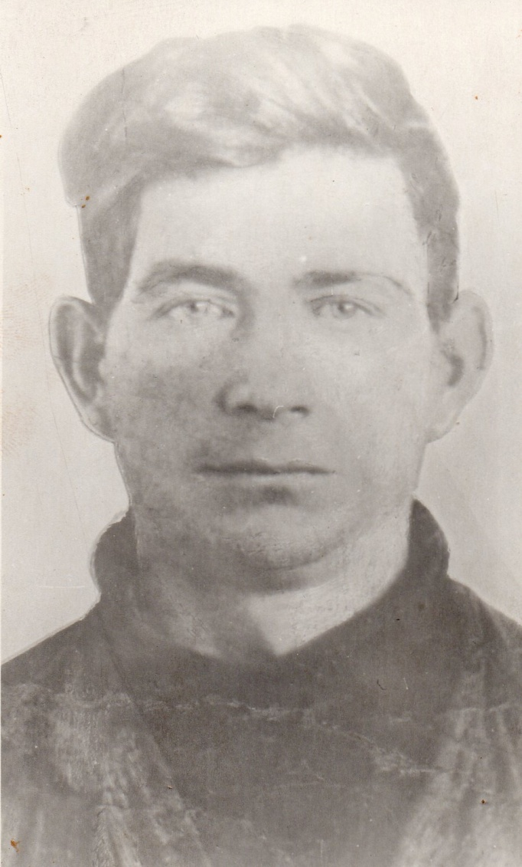
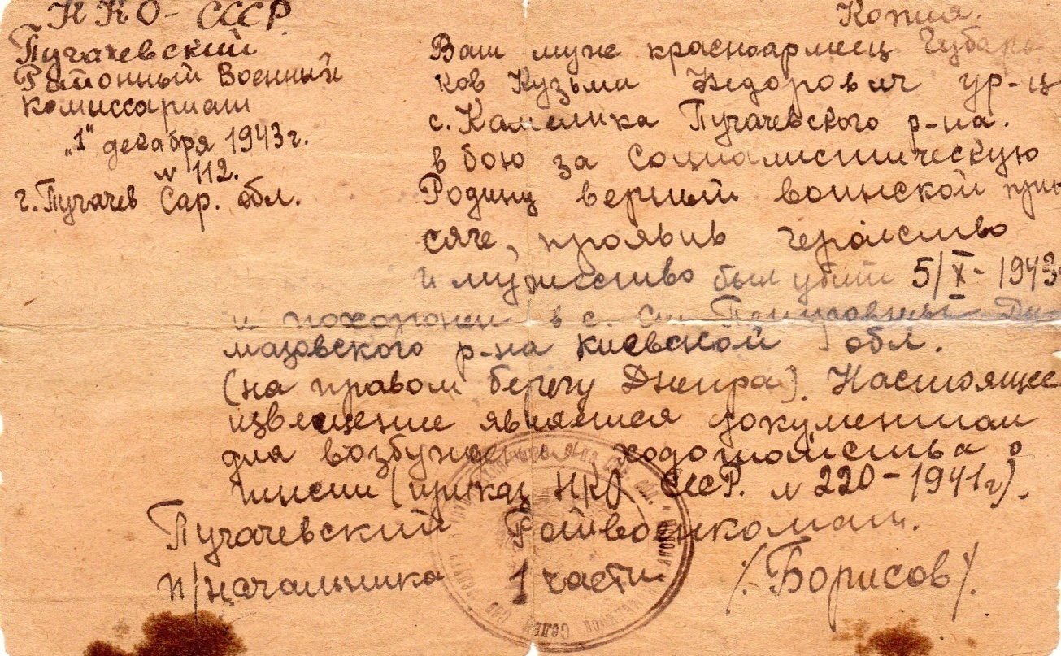
Этот документ принадлежит нашей родственнице Клавдии Кузьминичне Курицыной(Губарьковой) 03.02.1937года рождения, дочери погибшего
Кузьмы Федоровича Губарькова.

Slide 3
Кузьма Федорович Губарьков был призван на фронт в 1943 г. Из села Камелик Пугачёвского района Саратовской области. В том же году он погиб. Похоронку получила его жена Евдокия Никитовна Губарькова 14.02.1910 года рождения.
Похоронен Кузьма Федорович Губарьков в братской могиле под городом Киев. Его старший сын Иван 1930 года рождения побывал на месте захоронения в 1972 году.
Эта реликвия дорога всем нам, как память. Память о всех тех кто отдал жизнь за мир на нашей земле.
Внуки и правнуки Кузьмы Федоровича гордятся своим дедушкой.

